Slide 1
Objektumorientált programozás
Készítette: Kun Máté, Mikes Ádám, Szalacsi Péter

Slide 2

A projekt célja
A projekt egy iskolai órára készült.
A projekt célja az hogy érthetően bemutassuk az objektumorientált programozás alapjait weboldalban, példák és tesztek segítségével.

Slide 3
Feladatmegosztás
Ötletadás: Kun Máté
Weboldal kódolása: Mikes Ádám, Kun Máté
Kódrészletek és tesztek készítése: Szalacsi Péter
PPT készítése: Mikes Ádám

Slide 4
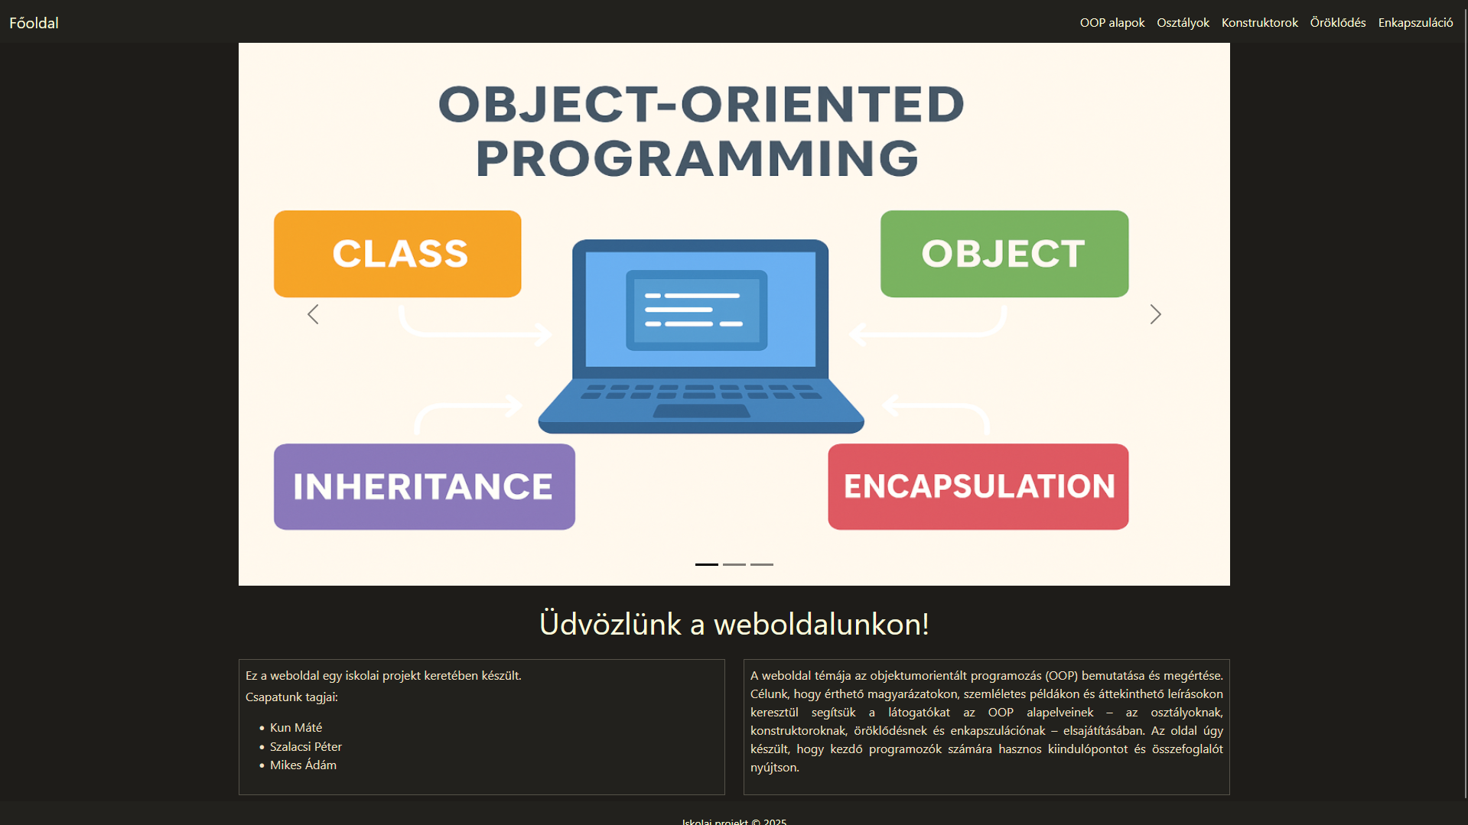
A weboldal felépítése
A főoldalon van egy bemutatkozás és innen az 5 aloldalra lehet eljutni amelyek az OOP más-más részeit mutatják be, ezek az OOP alapok, osztályok, konstruktorok, öröklődés és az enkapszuláció.

Slide 5
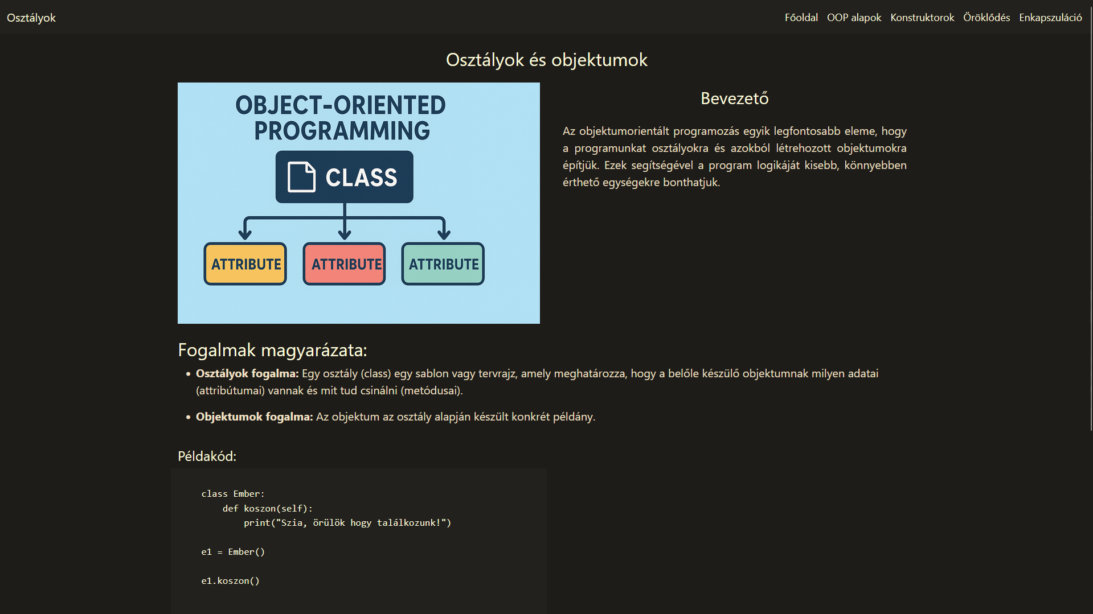
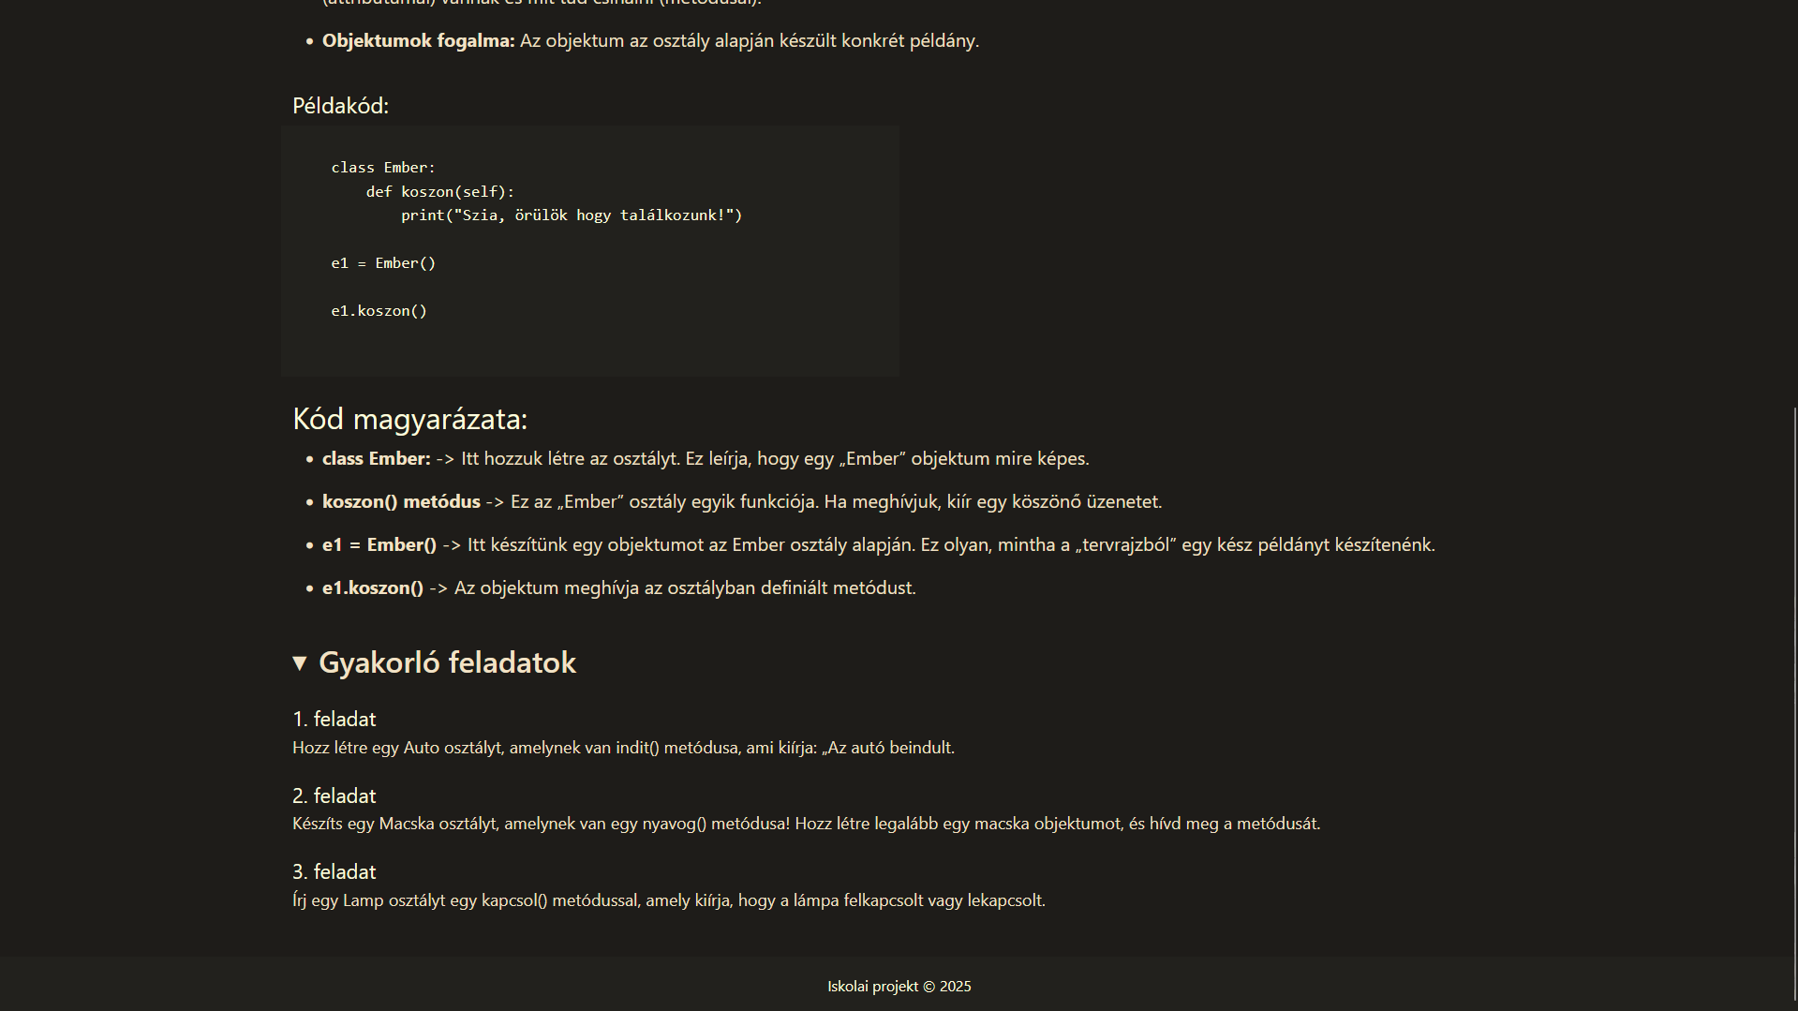
A weboldal felépítése
Minden aloldal tartalmaz egy bevezetőt, az aloldallal kapcsolatos fogalmak magyarázatát, egy példakódot magyarázattal és gyakorló feladatokat

Slide 6
SWOT

Slide 7
Felhasznált kódnyelvek, programok

Slide 8
Köszönjük a Figyelmet!

